Slide 1
Universidade do estado do amazonas – UEA Centro de estudos superiores de Parintins – CESP Licenciatura em pedagogia 2º período
A Sociedade e Educação Brasileira no Período Imperial.
Acadêmicos:
Caroline Canuto;
Emily Cruz;
Luane Gaia;
Marcos Ferreira;
Sabrina Guimarães.
Prof.ª Gyane Karol Santana Leal
Parintins
2017

Slide 2
INTRODUÇÃO
O PRESENTE ROTEIRO RETRATA COMO A EDUCAÇÃO MANIFESTAVA-SE NO BRASIL NO PERÍODO IMPERIAL. EVIDENCIANDO O PROCESSO DE INSTITUIÇÃO DE ESCOLAS E UNIVERSIDADES, CONTEXTUALIZANDO COM OS ASPECTOS ECONÔMICOS E SOCIAIS QUE FORAM DETERMINANTES PARA A CRIAÇÃO DOS MESMOS.

Slide 3
OBJETIVO
Expor para os acadêmicos como a Sociedade e Educação Brasileira se encontrava no Período Imperial.
Apresentar os esforços do governo imperial para implantar no país a educação escolar.
Explicar como funcionou a educação elementar no Brasil durante o século XIX;
Analisar a estruturação do ensino durante o período do Império brasileiro;
Avaliar o legado educacional do Império brasileiro à posteridade da nação.

Slide 4
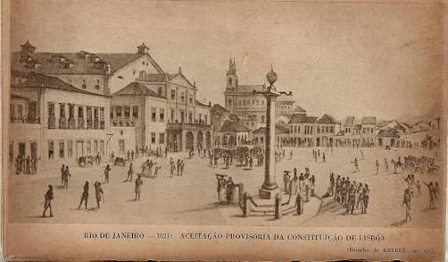
A INSTRUÇÃO NACIONAL
FUNDADO O IMPÉRIO DO BRASIL, EM 1822 , FORAM ENCAMINHADAS MEDIDAS INSTITUCIONAIS QUE NÃO TINHAM CARÁTER DE UMA REFORMA, MAS DE CRIAÇÃO MESMO DE UM SISTEMA DE ENSINO.
PROJETO DO TRATADO DE EDUCAÇÃO PARA A MOCIDADE BRASILEIRA
PROJETO DE CRIAÇÃO DE UNIVERSIDADES
DESCASO COM A EDUCAÇÃO POPULAR E PREOCUPAÇÃO COM O SISTEMA DE EDUCAÇÃO DA ELITE.

Slide 5
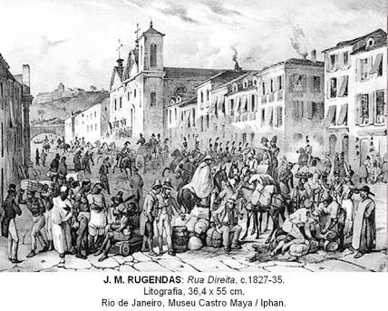
A ESCOLA DE PRIMEIRAS LETRAS: UM PROJETO FRACASSADO?
O PROJETO AMBICIOSO SE TRANSFORMA EM TIMIDA REALIDADE
O ENSINO PRIMARIO SE REDUZ AS PRIMEIRAS LETRAS

Slide 6
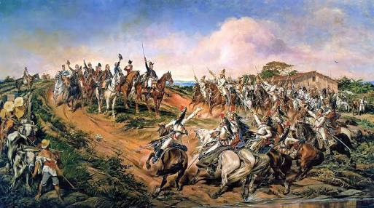
INDEPENDÊNCIA: UM ARRANJO POLÍTICO SUSTENTA A FARSA
UMA REVOLUCAO SIMULADA
“TRIUNFA E TRIUNFARA A INDEPENDENCIA BRASILICA, OU A MORTE NOS CUSTARA” DOM PEDRO I

Slide 7
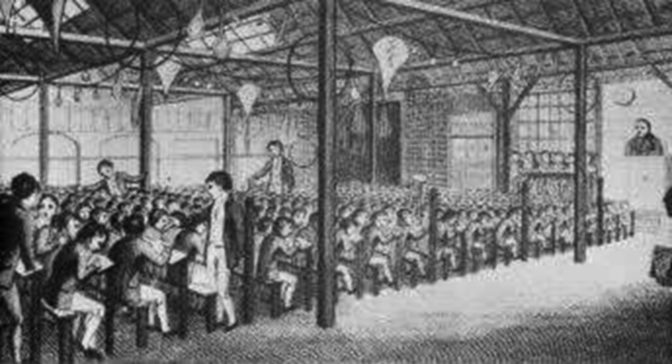
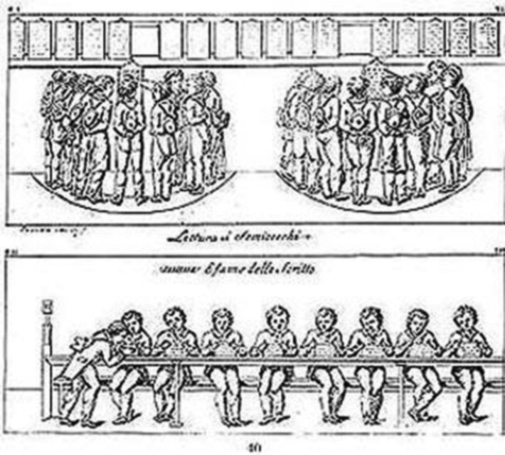
A INSTRUÇÃO PÚBLICA ELEMENTAR CONCRETIZADA
O INDISFARSAVEL DESINTERESSE PELA INSTRUÇAO POPULAR.
O MÉTODO LANCASTER E BELL

Slide 8
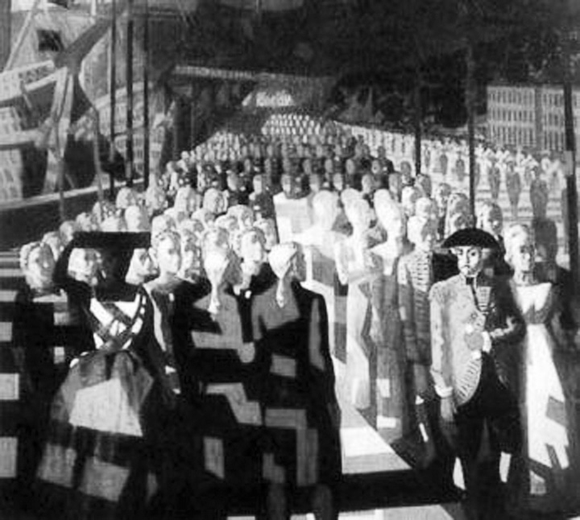
DIREITO, MEDICINA E ENGENHARIA CARREIRAS DE PRESTÍGIO
SEGUNDO REINADO (1840-1889)
REPÚBLICA FEDERATIVA (1889)
O IMPERIO PRODUZ A NOBREZA ESCOLAR

Slide 9
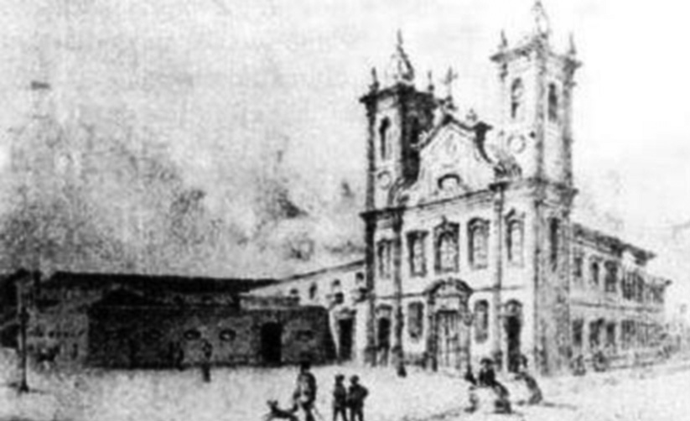
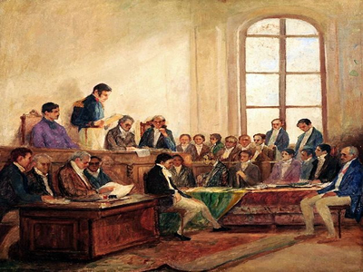
A INSTITUCIONALIZAÇÃO DO ENSINO NO IMPÉRIO
ENSINO ELEMENTAR
PRIMEIRO REINADO
ATO ADICIONAL DE 1834
COLÉGIO DE D.PEDRO II (1837/1838).

Slide 10
O ENSINO SECUNDÁRIO: ESPAÇO DA INICIATIVA PARTICULAR
O CARATER PROPEDÊUTICO ELITIZA O ENSINO SECUNDÁRIO
ESCOLA ELEMENTAR E FORMAL

Slide 11
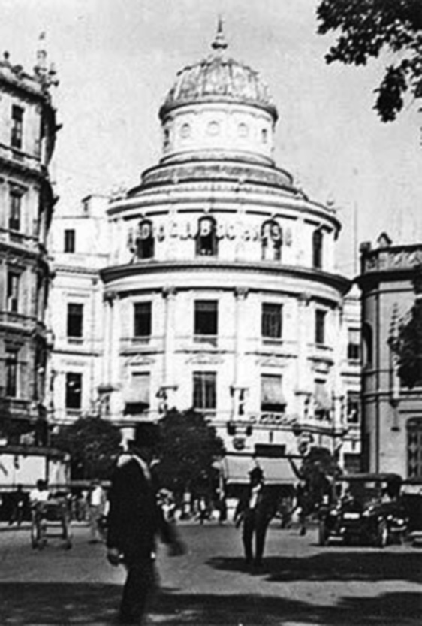
O ACESSO ÀS ESCOLAS SUPERIORES : CONTROLE E SELEÇÃO
A SELEÇAO COMO MECANISMO INERENTE AO SISTEMA NACIONAL DE ENSINO
OS EXAMES SELETIVOS NASCEM COM A ESCOLA SUPERIOR
Liceu de Artes e Ofícios do Rio de Janeiro

Slide 12
UMA AMEAÇA AO SISTEMA DE PRIVILEGIOS
É POR SER PRIVILEGIO QUE O ENSINO SUPERIOR PROMOVE E CONFERE STATUS.
A EXPANSÃO DA ESCOLA SUPERIOR SE VOLTA CONTRA OS SEUS SUPOSTOS BENEFICIÁRIOS

Slide 13
CONSIDERAÇÕES FINAIS
Consideramos portanto que as peculiaridades da mentalidade do povo brasileiro quanto à for­mação do Estado Nacional, durante o século XIX, podem explicar alguns processos históricos vivenciados em nosso país. A instrução pública primária foi relegada e o ensino secundário foi um apanágio da elite, tendo um caráter meramente propedêutico, isto é, servia apenas para dar acesso ao ensino superior.
Quanto ao ensino superior, também pouco se desenvolveu, concent­rando um pequeno número de indivíduos nos principais centros do país em algumas poucas faculdades de Direito, Medicina, Farmácia e Engenharia, que estava a cargo dos militares.
Portanto, o balanço do legado do período imperial no que toca à edu­cação não é muito alentador. Se considerarmos que “no Império estão as raízes da República”, as principais características que prevaleceram foram a baixa qualidade de nossa educação e a predominância de uma pedago­gia tradicional, fruto da influência conservadora da mentalidade católica brasileira.

Slide 14
REFERÊNCIAS
Xavier, Maria Elizabete Sampaio Prado. História da educação: a escola no Brasil – São Paulo: FTD,1994.- (Coleção Aprender e Ensinar).
(Fonte:http://200anos.fazenda.gov.br). 11:24
(Fonte:http://www.multirio.rj.gov.br). 11:27

